Slide 1
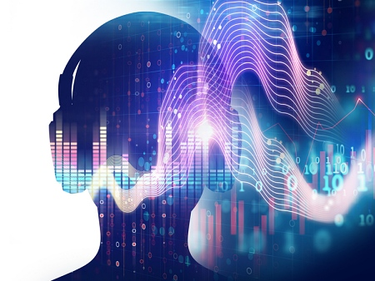
project

Slide 2
목차
1. 만든 목적
2. 데이터 소개
3. 데이터 자료
4. 실행 코드 or 실행 이미지
5. 최종 마무리

Slide 3
만든 목적
분야에 상관없이 노래를 듣는 게 취미이고 노래에 대해 자세히 검색하는 것을 좋아하며 듣기 좋은 노래가 있으면 주변에 추천하는 부분과 검색을 했을 때 어떤 앨범인지 모를 시 궁금증을 해결을 하기 위해서 제가 한번 GUI를 만들어서 이미지 예측과 노래까지 재생이 되는 코드를 만들어 봐야겠다 라는 생각으로 지금 코드를 만들게 되었습니다.

Slide 4

데이터 소개
지정한 여러 종류의 노래 파일을 실행하는 GUI를 목적으로 해서 이미지 뷰어와 노래 다운받아 노래를 추가하여 노래가 재생이 되고 tkinter모듈과 PIL모듈을 이용을 했으며 여기다가 pygame모듈까지 추가적으로 넣어서 image로 어떤 앨범 커버인지 이미지를 바꾸어 가면서 특정 색상에 따라 이미지를 예측하며 그 이미지의 맞는 노래를 추가해서 노래 재생까지 되는 GUI 입니다.

Slide 5
데이터 자료
유튜브에서 노래를 검색하여 자료를 찾고 두번째에 적혀 있는 사이트에서 mp3파일로 변환을 하여 노래 파일을 가져와 사용을 하였습니다.
://ytshorts.savetube.me/ko/download?from=ko%2Fyt-to-mp3-converter-azhe213#google_vignette
이미지는 구글사이트에서 PNG , jpg 등 여러 형식으로 가져와 이미지를 추가해서 사용을 하였습니다.

Slide 6
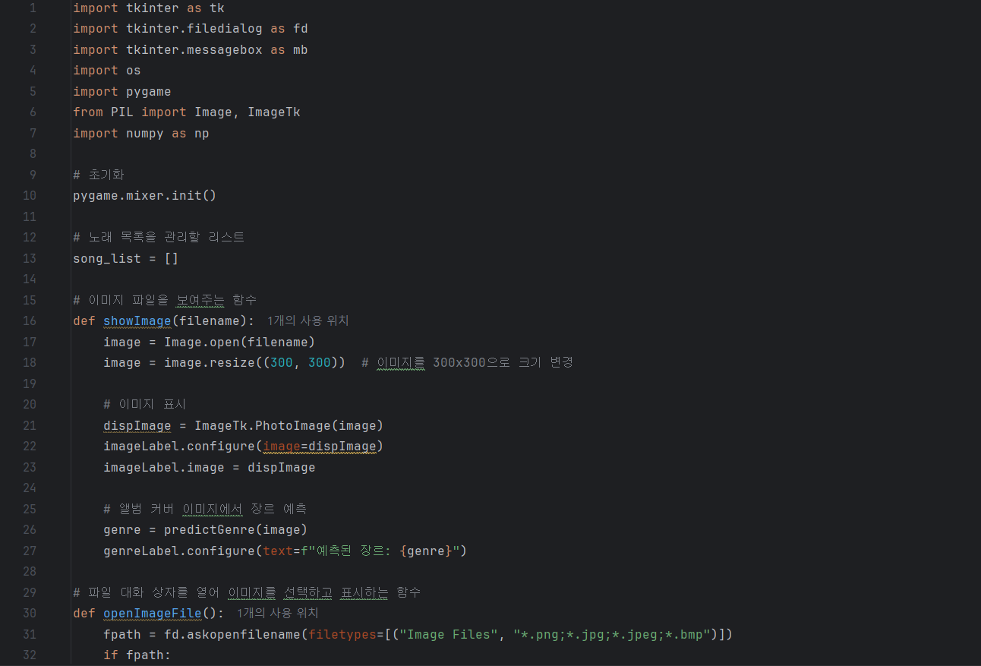
실행 코드
1.

Slide 7
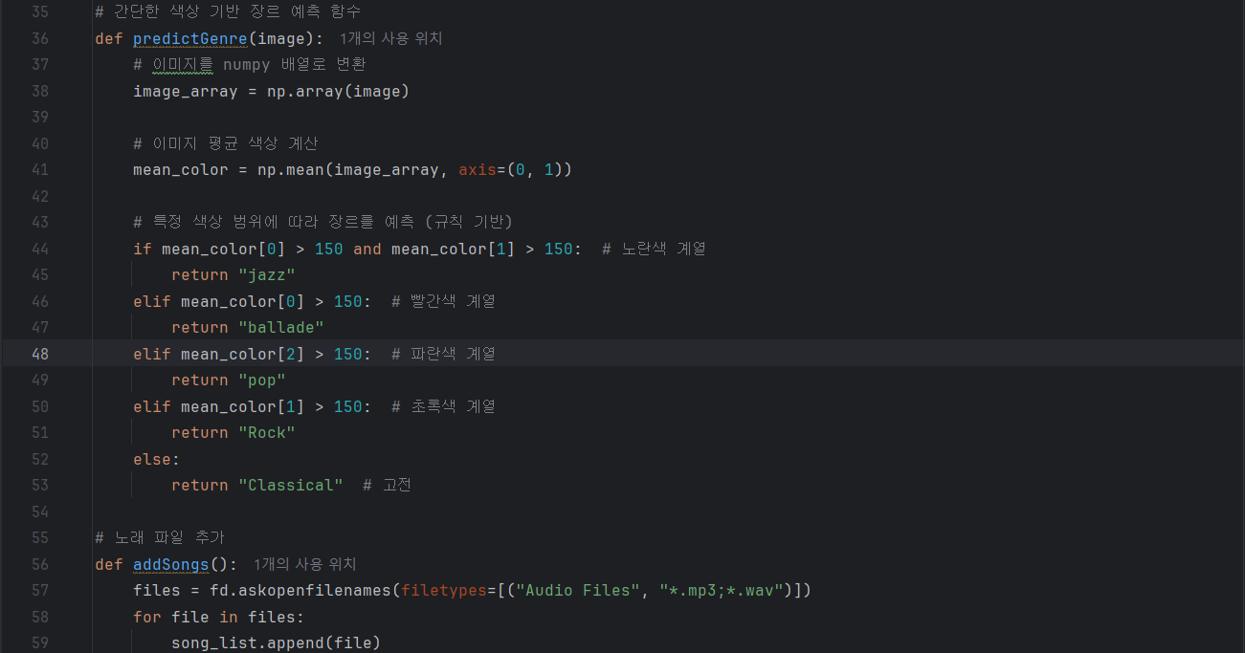
실행 코드
2.

Slide 8
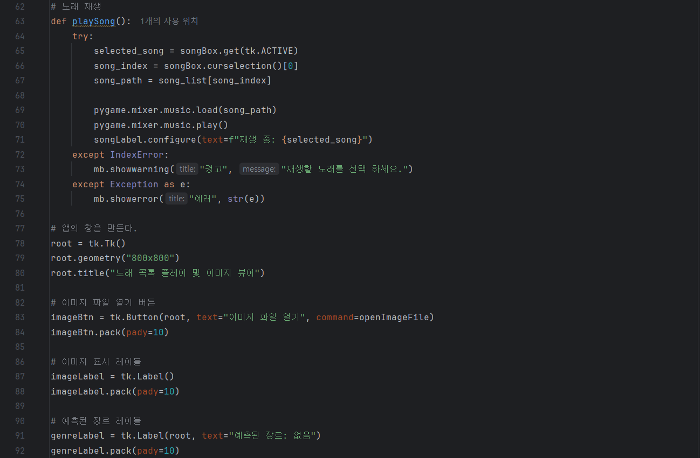
실행 코드
3.

Slide 9
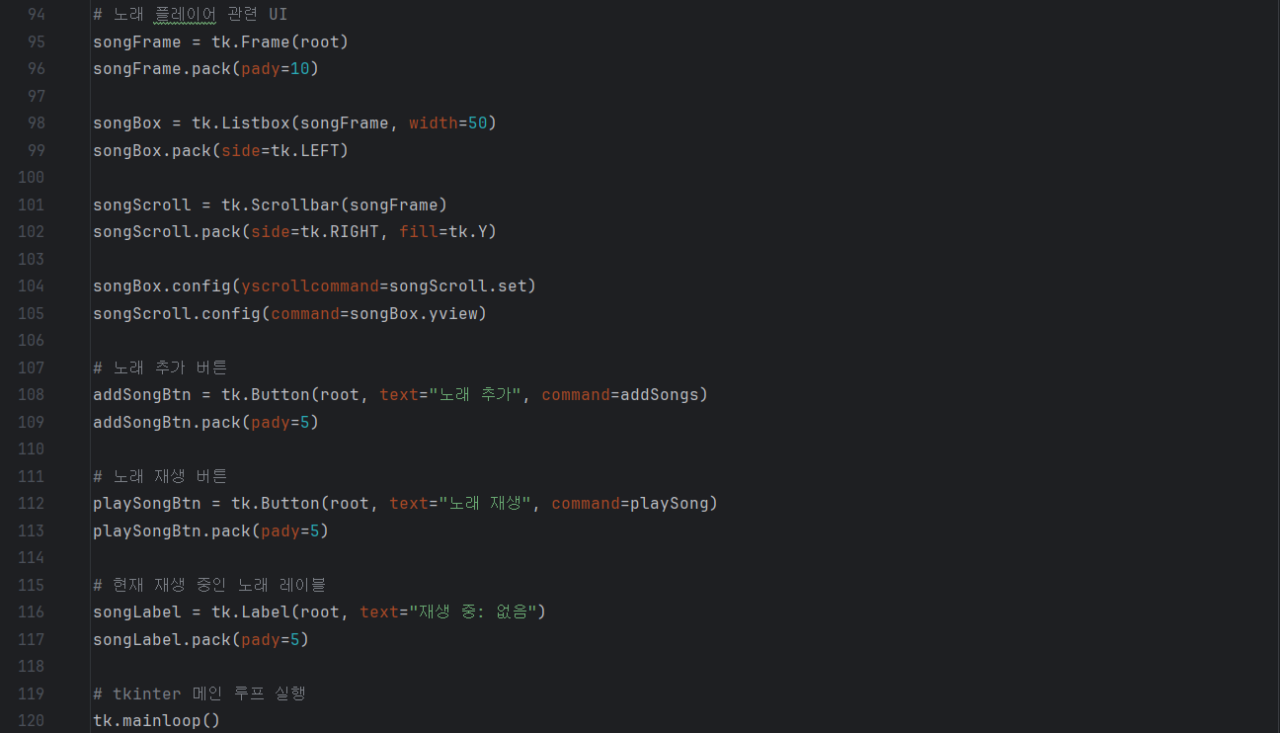
실행 코드
4.

Slide 10
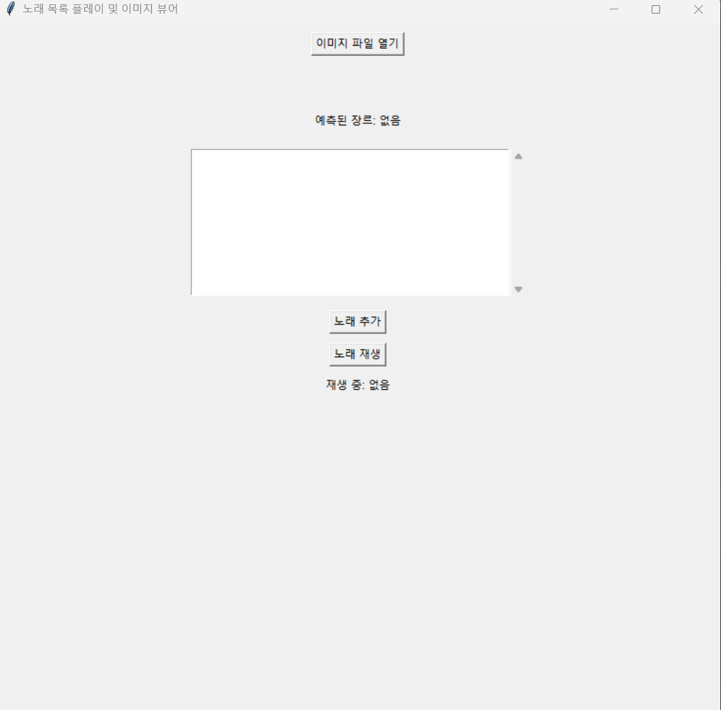
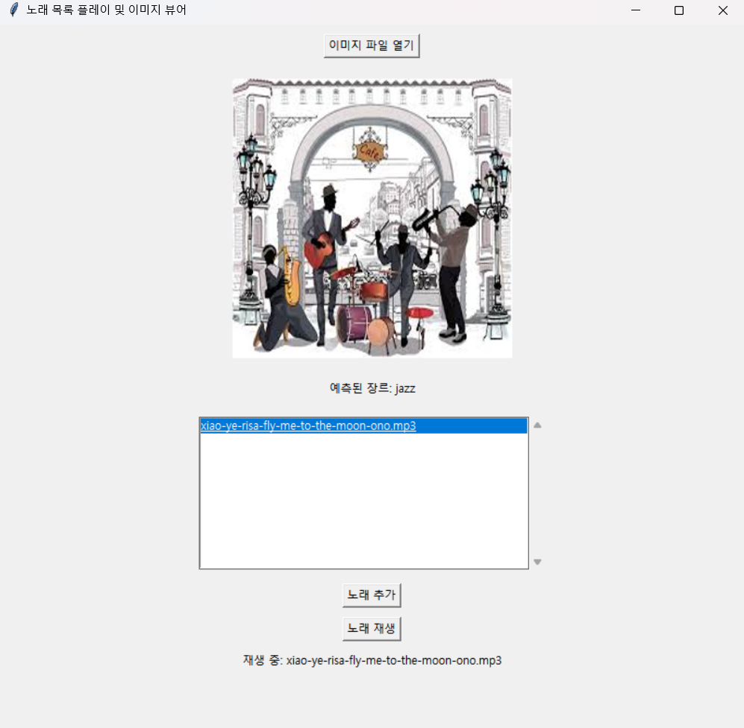

실행 이미지
실행 전
실행 후

Slide 11
이상으로 발표를 마치겠습니다.

